Slide 1

Programozás alapok
10. évfolyam
Adatbekérés és az elágazások
Molnár József

Slide 2
Bemelegítő feladat
szamolas.py
Készíts kettő egész típusú változót (szam1,szam2) majd írd ki a képernyőre az összegüket, különbségüket, szorzatukat, hányadosukat, egyetlen printet használva! Példa a kimenetre:

Slide 3


Hogyan kérjünk be adatot a konzolról?
Ha input-ot használunk a program futása "megáll" egészen addig míg a felhasználó entert nem üt!

Slide 4
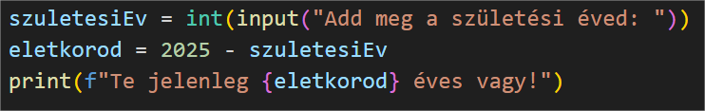
FONTOS!
MINDEN INPUT-on KERESZTÜL BEÍRT ADAT
SZÖVEGNEK (Sztring, karakterlánc)
SZÁMÍT!
Ha számítási műveleteket szeretnék akkor típuskényszeríteni kell!
**Ne felejtsük, lebegőpontosra is lehet kerekíteni a bekért értéket!**

Slide 5

Képernyőtörlés
import os -> Szükséges könyvtár importálása
os.system("cls") -> tényleges konzol-képernyő törlése. A KÓD SORÁN TÖBBSZÖR HASZNÁLHATÓ!

Slide 6
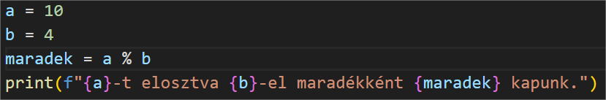
Maradékos osztás
Operátor: %
Eredményül a maradékot kapjuk

Slide 7
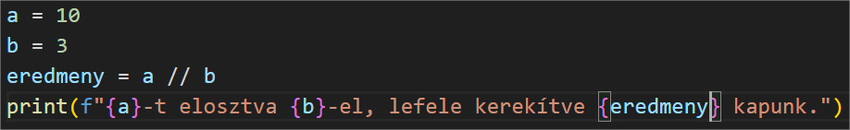
Lekerekítési osztás
Operátor: //
Az eredményt lefele kerekíti (tizedes jel utáni értéket „lecsapja”)

Slide 8
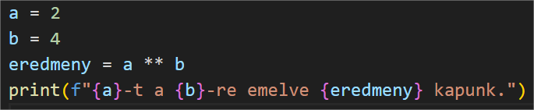

Hatványozás
Operátor: **
A csillagok előtti értéket emeli a csillagok mögötti értékre.

Slide 9
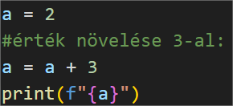
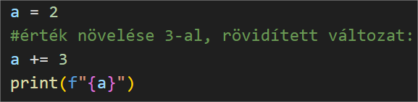
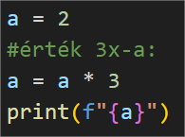
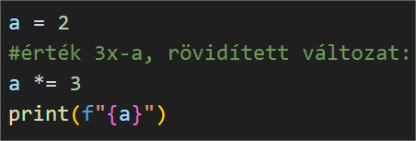
Értékek módosítása
VAGY
VAGY
Az összes Aritmetikai művelettel meg lehet csinálni
(összeadás, kivonás, szorzás, osztás, kerekítés stb..)

Slide 10
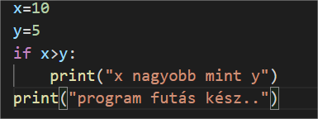
Elágazás (vezérlési szerkezet)
Egyszerű elágazás: if
FONTOS a tabulátor használata!
Feltétel(ek)
Ez a sor (vagy sorok) akkor hajtódik végre ha a feltétel igaz!

Slide 11






Relációs műveletek
A két érték megegyezik?
String esetén is alkalmazható!
A két érték NEM egyezik meg?
String esetén is alkalmazható!
A szam1 nagyobb vagy egyenlő a szam2-vel?
A szam1 kisebb vagy egyenlő a szam2-vel?
A szam1 kisebb a szam2-nél?
A szam1 nagyobb a szam2-nél?

Slide 12
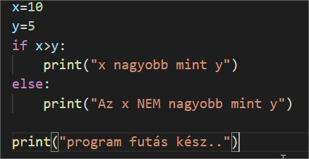
Elágazás (vezérlési szerkezet)
Egyszerű elágazás: if - else
Csak az egyik hajtódik végre!
Ez mindenképpen végrehajtódik, mert a feltételen kívül van!

Slide 13
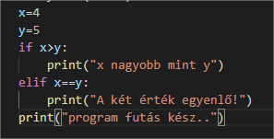
Elágazás (vezérlési szerkezet)
Egyszerű elágazás: if - elif
Csak akkor kezdi el vizsgálni, ha az előtte lévő feltétel hamis volt!
if-elif esetén, nem biztos, hogy bármelyik ág végrehajtódik!

Slide 14
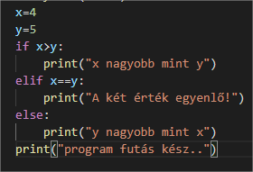
Elágazás (vezérlési szerkezet)
Egyszerű elágazás: if – elif …. - else
if-elif-else esetén az egyik ág végrehajtódik!

Slide 15
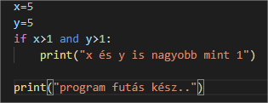
Feltétel összekapcsolása
AND (és) kapcsolat
Ha MINDEN feltétel igaz
akkor fut bele az if ágba!
*Nem csak kettő, bármennyi feltétel lehet!

Slide 16
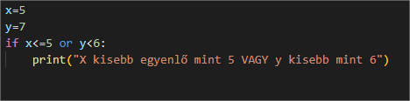
Feltétel összekapcsolása
OR (vagy) kapcsolat
Ha LEGALÁBB AZ EGYIK
feltétel igaz akkor fut bele
az if ágba!
*Nem csak kettő, bármennyi feltétel lehet!

Slide 17

A LITERÁL fogalma
A literál nem más, mint a program szövegében direkt módon beleírt érték/adat.
A fenti példában a 2-es szám a literál

